Slide 1

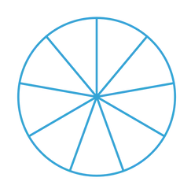
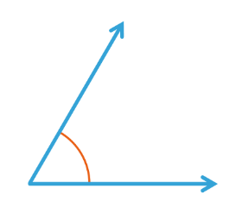
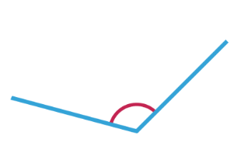

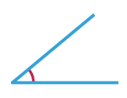
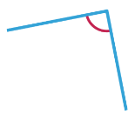




Prova
Nom i cognoms
Data
1. Pinta 120° de l’angle total que representa el cercle (1 punt).
2. Utilitza un transportador i escriu quant mesuren estos angles (1 punt).
3. Encercla, sense fer servir el transportador, els angles que mesuren més de 90° (1 punt).
4. Dibuixa un angle obtús i indica quants graus mesura (1 punt).
Mesura °.
5. Dibuixa un angle agut que mesure exactament 20° (1 punt).
Mètode Snappet. Prova 11 5t. Pàgina 1 de 2.

Slide 2
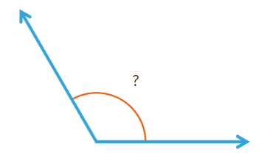
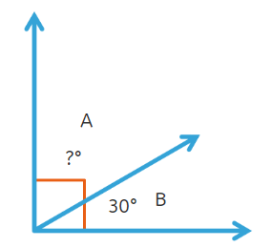
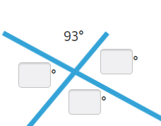
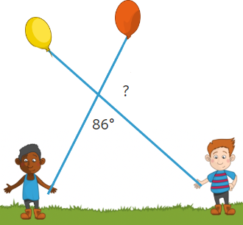

Prova
Nom i cognoms
Data
6. Observa l’angle, dibuixa les figures que el componen i indica’n les mesures (1 punt).
7. Indica quant mesura l’angle A i quant mesura la suma dels dos angles (1 punt).
A = °
A + B = °
8. Dibuixa la suma d’un angle amb un altre de 40° si saps que el resultat és 180° (1 punt).
9. Completa els angles que falten (1 punt).
10. Troba l'angle que falta (1 punt).
Mètode Snappet. Prova 11 5t. Pàgina 2 de 2.

